Slide 1
Semantisatieverhaal AA:
Zoals jullie allemaal weten is woensdag 22 november de verkiezing van de Tweede Kamer in Nederland. De verkiezing is het kiezen van mensen die de baas worden van een stad of land. Alle mensen die ouder zijn dan 18 jaar mogen dan stemmen. Zij mogen kiezen welke partij zij goed vinden. Ik grap wel eens dat mijn kleine neefje later in een politieke partij moet gaan. Een politieke partij is een groep mensen met dezelfde ideeën voor het land. Mijn neefje bepaalt graag hoe dingen gaan. Bepalen betekent zeggen wat er moet gebeuren. Hij bepaalt graag hoe laat hij naar bed moet en wat ze ‘s avonds eten. Zijn doel, dat wat hij wil bereiken, is dat hij met alles blij is. Maar dat is natuurlijk niet wat een politieke partij doet. Die denkt niet alleen aan zichzelf, maar hebben als doel dat het fijn is voor iederéén in het héle land. En dat doen ze niet alleen, maar met andere politieke partijen samen. De politieke partijen met de meeste stemmen gaan regeren. Die gaan samen zeggen wat er in een land moet gebeuren. Ik weet niet bij elke politieke partij mijn kleine neefje het meeste hoort. Welke partij het beste bij hem past. Maar hij is ook nog láng geen 18 dus hij mag ook nog niet stemmen! Ik ben wel benieuwd wat alle volwassenen gaan doen woensdag 22 november als ze gaan stemmen.
AA
Notes:
Woordenoverzicht:
de verkiezing: het kiezen van mensen die de baas worden van een stad of land
stemmen: kiezen
bepalen: zeggen wat er moet gebeuren
het doel: iets wat je wilt bereiken
horen bij: bij iets of iemand passen
de politieke partij: de groep mensen met dezelfde ideeën voor het land
regeren: zeggen wat er in een land moet gebeuren

Slide 2
Gerarda Das
Marjan ter Harmsel
Mandy Routledge
Francis Vrielink
Week 47 – 21 november 2023
Niveau AA

Slide 3
de verkiezing

Slide 4
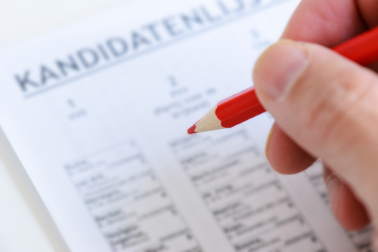
stemmen

Slide 5
de politieke partij
Stem op ons!!
Wij zorgen goed voor onze aarde
Een huis voor iedereen!
Wij zijn de beste partij van Nederland!

Slide 6
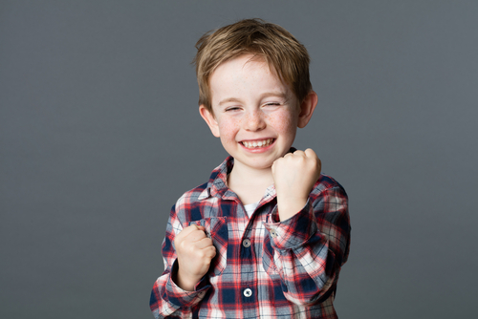
bepalen

Slide 7
het doel

Slide 8
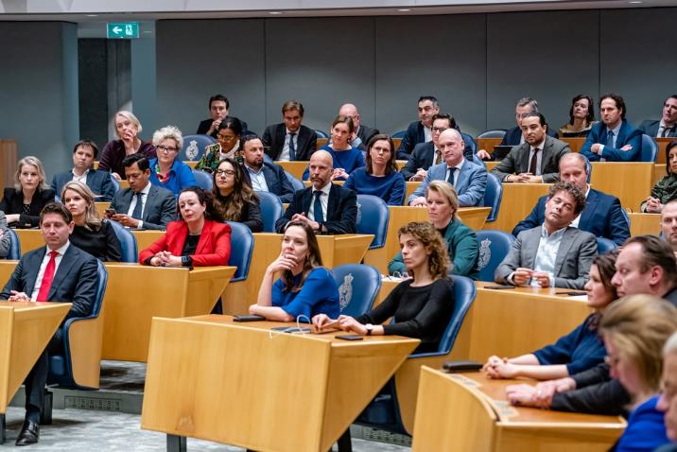
regeren
Wij zorgen ervoor dat er voor iedereen een fijn huis heeft!

Slide 9
horen bij

Slide 10
Op de woordmuur:

Slide 11
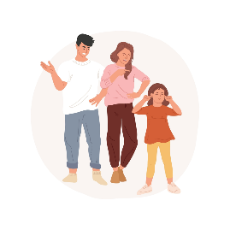
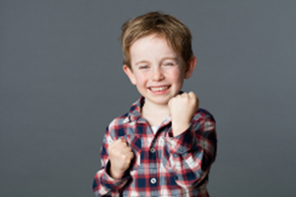
bepalen
gehoorzamen
= zeggen wat er moet gebeuren
Mijn neefje bepaalt graag wat er gaan gebeuren.
= luisteren naar
Ook mijn nichtje vindt het moeilijk om haar ouders te gehoorzamen.

Slide 12
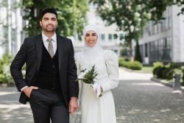
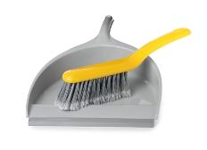
horen bij
= bij iets of iemand passen
pannen-koeken met stroop
bruid en bruidegom
stoffer en blik

Slide 13
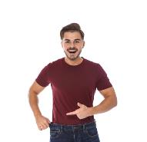
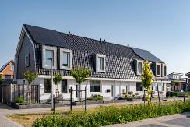
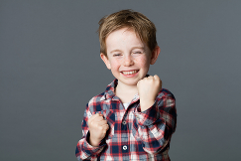
het doel
= iets wat je wilt bereiken
een huis voor iedereen
5 kilo afvallen
blij zijn met alles

Slide 14
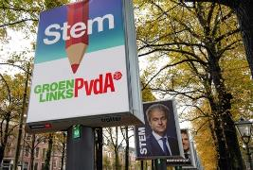
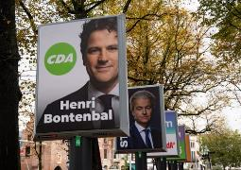
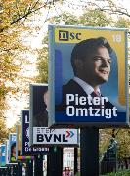
de politieke partij
= de groep mensen met dezelfde ideeën voor het land
GroenLinks PVDA
CDA
NSC

Slide 15
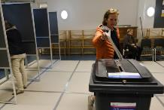
stemmen
= kiezen
de verkiezing
= het kiezen van mensen die de baas woorden van een stad of land
de mening
de stembus
Ik vind ..

Slide 16
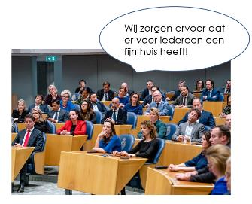
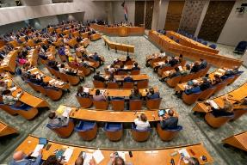
de regering
regeren
= zeggen wat er in een land moet gebeuren
de tweede kamer
de minister

